Slide 1
Concepto de Ingeniería Económica y su relevancia en proyectos de inversión.

Slide 2
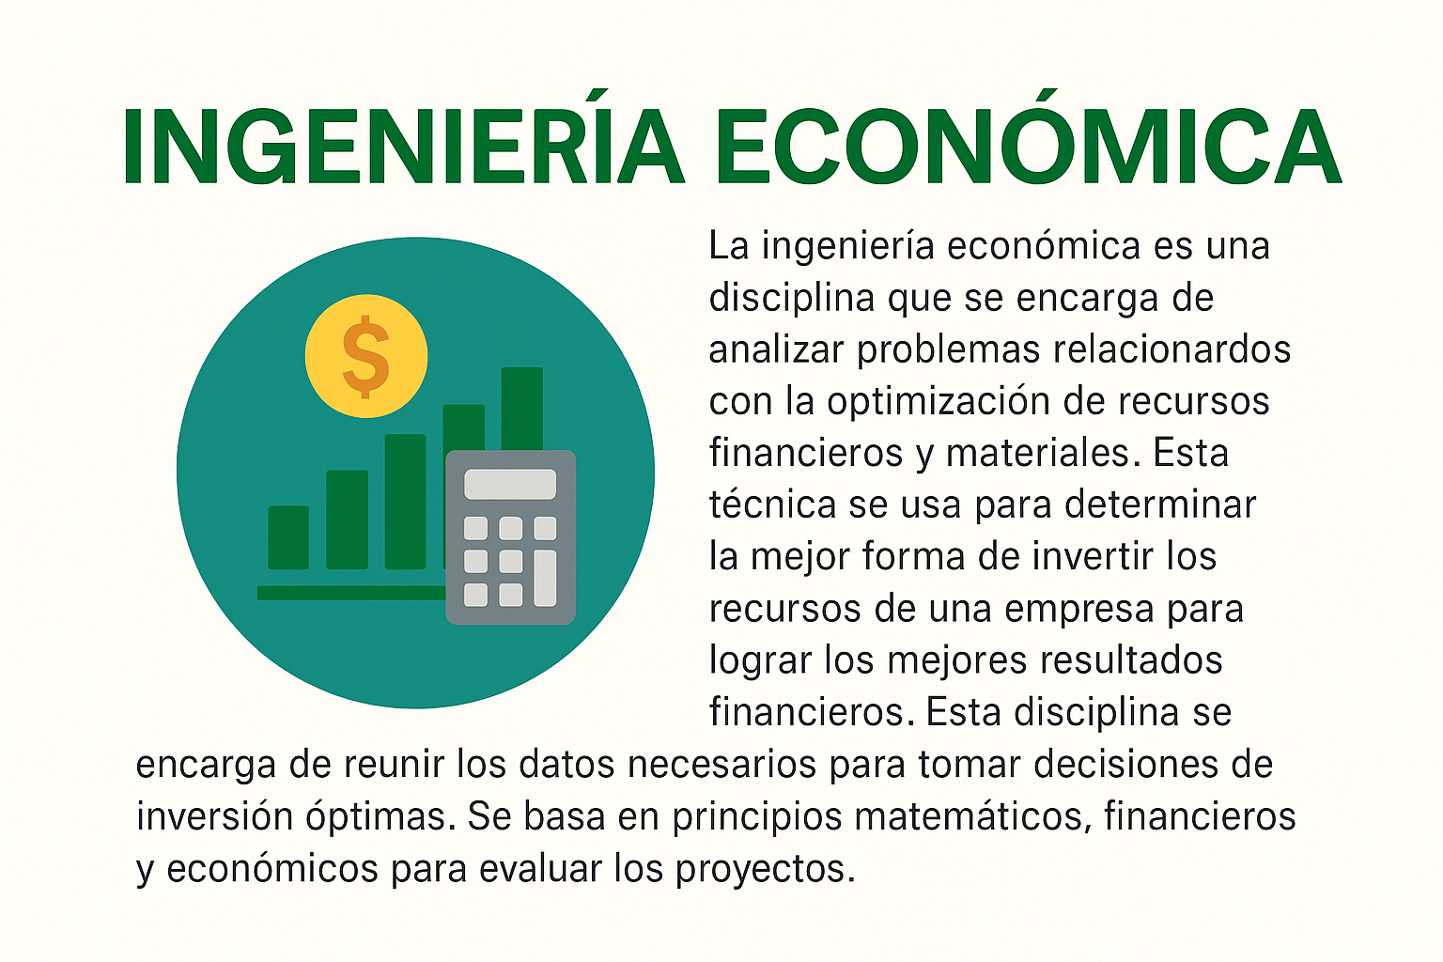
¿QUÉ ES?

Slide 3
Optimización de los recursos: Busca utilizar de la mejor manera los recursos financieros, humanos y materiales disponibles, asegurando que cada inversión genere el máximo beneficio posible.
Determinación de la utilidad neta: Analiza la ganancia real que un proyecto puede generar, considerando ingresos, costos, riesgos y el valor del dinero en el tiempo.
Análisis de rentabilidad: Evalúa si un proyecto es capaz de generar beneficios suficientes para justificar la inversión, utilizando indicadores como TIR, VPN y relación beneficio‑costo.
Análisis de costos: Revisa todos los costos asociados a un proyecto (iniciales, operativos, de mantenimiento, indirectos), para determinar su impacto financiero y compararlo con otras alternativas.
Comparación de alternativas: Permite evaluar diferentes opciones de inversión bajo las mismas condiciones para seleccionar la que ofrezca mejores resultados económicos.
Valor del dinero en el tiempo: Reconoce que el valor del dinero cambia con el tiempo, por lo que aplica tasas de interés, descuentos y proyecciones para estimar correctamente el valor presente y futuro de los proyectos.
Evaluación de riesgos: Considera la incertidumbre asociada a cada alternativa y analiza posibles escenarios para determinar la opción más estable y rentable.
PRINCIPIOS.

Slide 4
ETAPAS
Análisis de costos: Identificación y valoración de todos los costos asociados al proyecto para comprender su impacto financiero.
Estudio de la rentabilidad: Evaluación del rendimiento esperado mediante indicadores financieros que permiten determinar si la inversión generará beneficios.
Análisis de beneficios: Revisión de los efectos positivos del proyecto, tanto económicos como operativos, para medir su aporte total.
Determinación de la utilidad: Cálculo de la ganancia esperada luego de comparar ingresos y costos.
Análisis de viabilidad financiera: Estimación de la capacidad del proyecto para sostenerse y recuperar la inversión a lo largo del tiempo.
Análisis de sensibilidad: Evaluación de cómo varían los resultados cuando se modifican los parámetros del proyecto, identificando riesgos y escenarios alternativos.

Slide 5
Relación entre la Ingeniería y la Economía
La ingeniería y la economía mantienen una relación estrecha y complementaria. La ingeniería impulsa el crecimiento económico mediante el desarrollo de tecnologías, productos y procesos innovadores que aumentan la productividad y competitividad de una región. A su vez, la economía influye directamente en el desarrollo de la ingeniería, ya que las condiciones económicas determinan la disponibilidad de recursos, los costos de producción y la viabilidad de nuevas tecnologías.
En síntesis, ingeniería y economía se fortalecen mutuamente:
La ingeniería impulsa el progreso económico.
La economía condiciona las oportunidades de desarrollo tecnológico.
Juntas, promueven crecimiento, innovación e inversión.

Slide 6
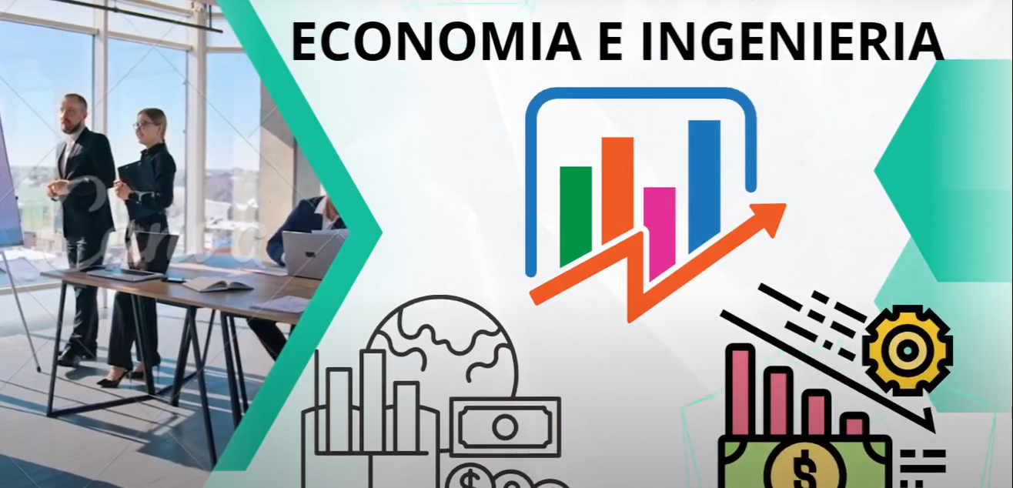
https://youtu.be/bIj63zA9heg

Slide 7
La Importancia de los Proyectos de Inversión
Los proyectos de inversión son una herramienta fundamental para el crecimiento y desarrollo de las empresas. Estos proyectos consisten en la asignación de recursos con el objetivo de generar beneficios económicos a largo plazo.
permiten a las empresas identificar oportunidades de crecimiento y expansión. A través de un análisis detallado y riguroso, se evalúan las diferentes alternativas de inversión y se selecciona aquella que ofrece mayor rentabilidad y menor riesgo.

Slide 8
los proyectos de inversión ayudan a las empresas a optimizar el uso de sus recursos. Al realizar un análisis exhaustivo de costos y beneficios, se pueden identificar áreas de mejora y eficiencia en los procesos internos de la empresa. Esto a su vez, contribuye a mejorar la rentabilidad y competitividad de la organización.
los proyectos de inversión permiten diversificar el riesgo. Al invertir en diferentes proyectos, se reduce la dependencia de un único mercado o producto, lo que disminuye el riesgo de pérdidas y aumenta las oportunidades de obtener beneficios.

Slide 9
Un proyecto de inversión se refiere a un plan específico que busca destinar recursos financieros para alcanzar un objetivo definido. Este objetivo puede ser el desarrollo de un nuevo producto, la expansión de la capacidad operativa de una empresa o la mejora de infraestructuras existente. En esencia, se trata de una herramienta que permite tomar decisiones informadas en el ámbito empresarial y financiero.

Slide 10
Importancia de los proyectos de inversión: clave para el crecimiento económico.
Los proyectos de inversión permiten la creación de nuevos negocios y el fortalecimiento de los existentes
son una fuente de innovación y desarrollo tecnológico.
los proyectos de inversión contribuyen a mejorar la calidad de vida de las personas.

Slide 11
Beneficios de un proyecto de inversión:
Rentabilidad: Uno de los principales beneficios de realizar un proyecto de inversión es la posibilidad de obtener una buena rentabilidad. Esto significa que podrás generar ingresos adicionales a través de tu inversión, superando incluso las tasas de interés de otras formas de inversión más tradicionales.
Diversificación: Al invertir en proyectos, tienes la oportunidad de diversificar tu cartera de inversiones. Esto implica distribuir tus recursos en diferentes proyectos o sectores, lo que te permite minimizar los riesgos y maximizar las oportunidades de obtener ganancias.

Slide 12
Crecimiento del capital: Los proyectos de inversión están diseñados para generar crecimiento en el capital invertido. A medida que el proyecto se desarrolla y alcanza sus objetivos, es probable que el valor de tu inversión aumente significativamente, lo que te permitirá obtener un mayor rendimiento a largo plazo.
Innovación y desarrollo: Los proyectos de inversión suelen estar relacionados con la innovación y el desarrollo de nuevos productos, servicios o tecnologías. Al invertir en estos proyectos, no solo estás obteniendo beneficios económicos, sino también contribuyendo al avance y progreso de la sociedad

Slide 13
Generación de empleo: Muchos proyectos de inversión requieren de mano de obra especializada, lo que implica la creación de nuevos puestos de trabajo. Esto no solo beneficia a los inversionistas, sino también a la comunidad en general, al generar empleo y contribuir al desarrollo económico y social.
Contribución al bienestar social: Al invertir en proyectos que tienen un impacto positivo en la sociedad, puedes contribuir al bienestar de la comunidad. Por ejemplo, invertir en proyectos de energías renovables o de educación puede ayudar a reducir la contaminación y promover el acceso a una educación de calidad.

